Slide 1

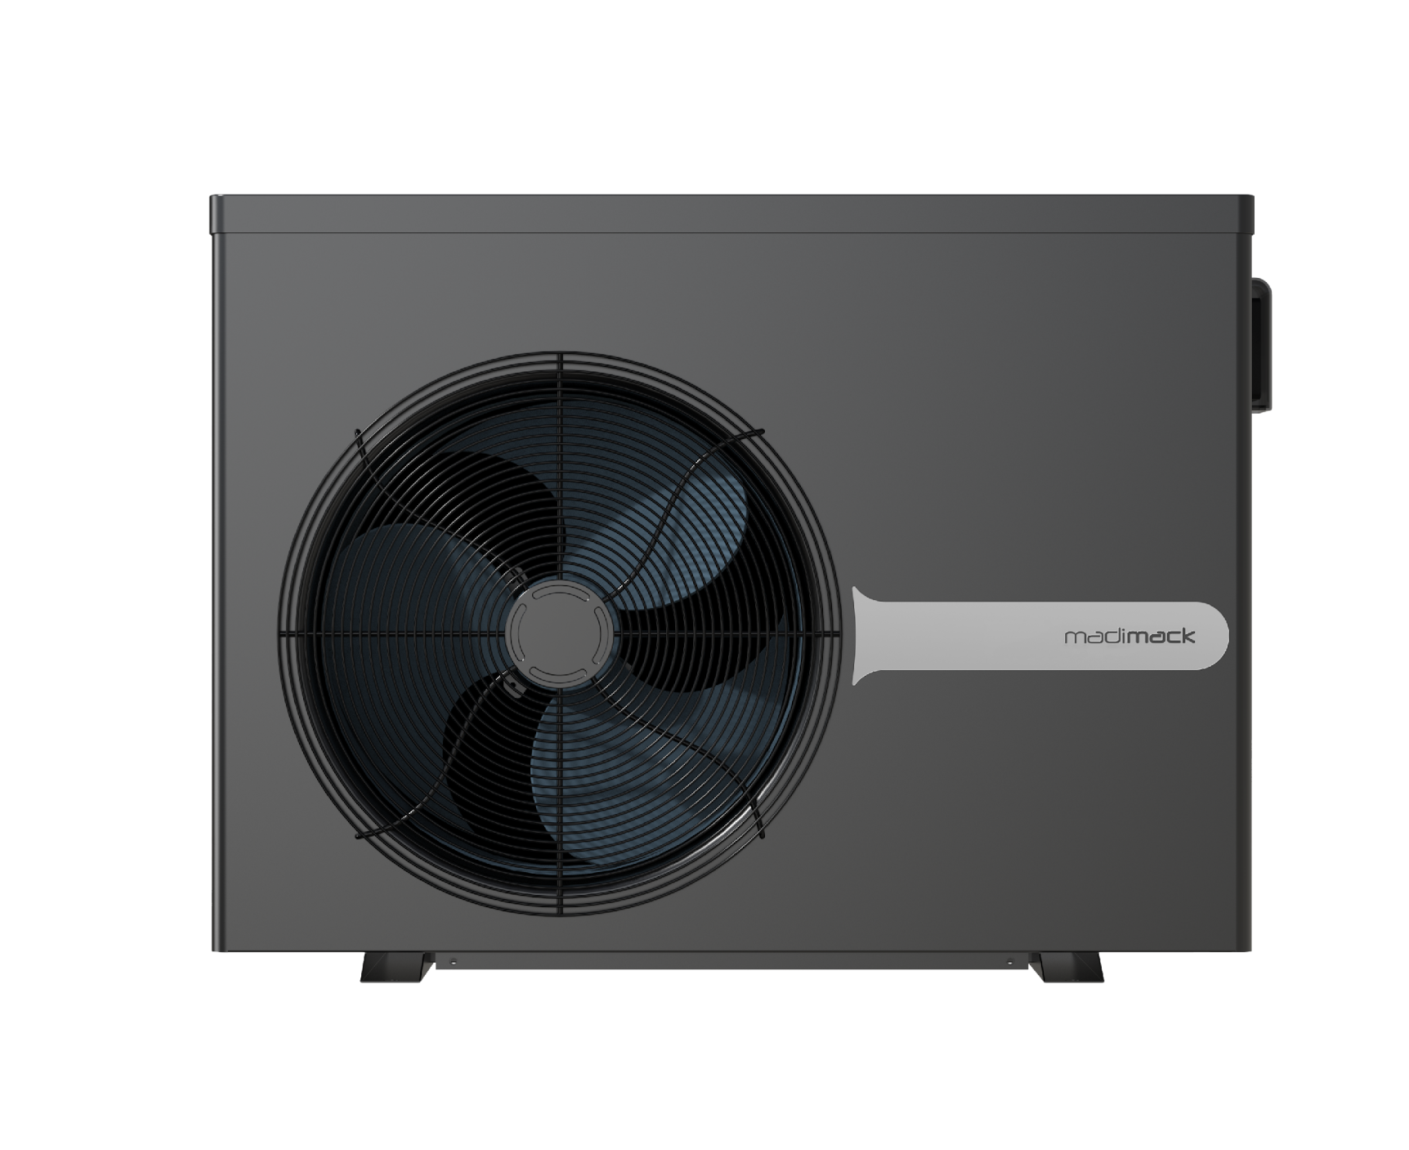

Avant de remplacer la carte PCB veuillez ajuster le code du panneau avec les interrupteurs (dip switch) en fonction du modèle
1-ON
DIN1 –fermer
AIN 8 –ouvert
InverECO 320
0-OFF
1
2
3
4
1-ON
DIN1 - ouvert
AIN 8 –ouvert
InverECO 400
0-OFF
1
2
3
4
1-ON
DIN1 –fermer
AIN 8 –ouvert
InverECO 500
0-OFF
1
2
3
4
1-ON
DIN1 –fermer
AIN 8 –ouvert
InverECO 660
0-OFF
1
2
3
4
Remarques: le dernier interrupteur doit être positionné sur 1 pour les unités de chauffage et de refroidissement
Remarques: le premier interrupteur doit être positionné sur 1 pour les unités à double ventilateur

Slide 2
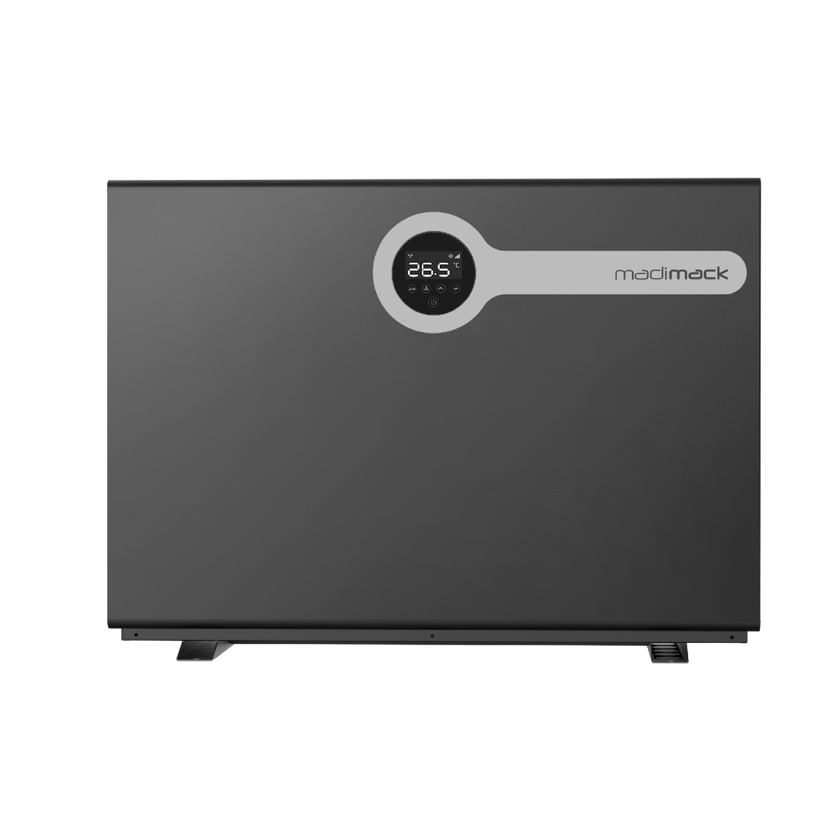

Avant de remplacer la carte PCB veuillez ajuster le
code du panneau avec les interrupteurs (dip switch) en fonction du modèle
1-ON
Ouvert DIN1 –
Ouvert AIN 8 -
InverELITE 900
0-OFF
1
2
3
4
1-ON
DIN1 – fermer
AIN 8 - ouvert
InverELITE 1100
0-OFF
1
2
3
4
Remarques: le dernier interrupteur doit être positionné sur 1 pour les unités de chauffage et de refroidissement
Remarques: le premier interrupteur doit être positionné sur 1 pour les unités à double ventilateur

Slide 3
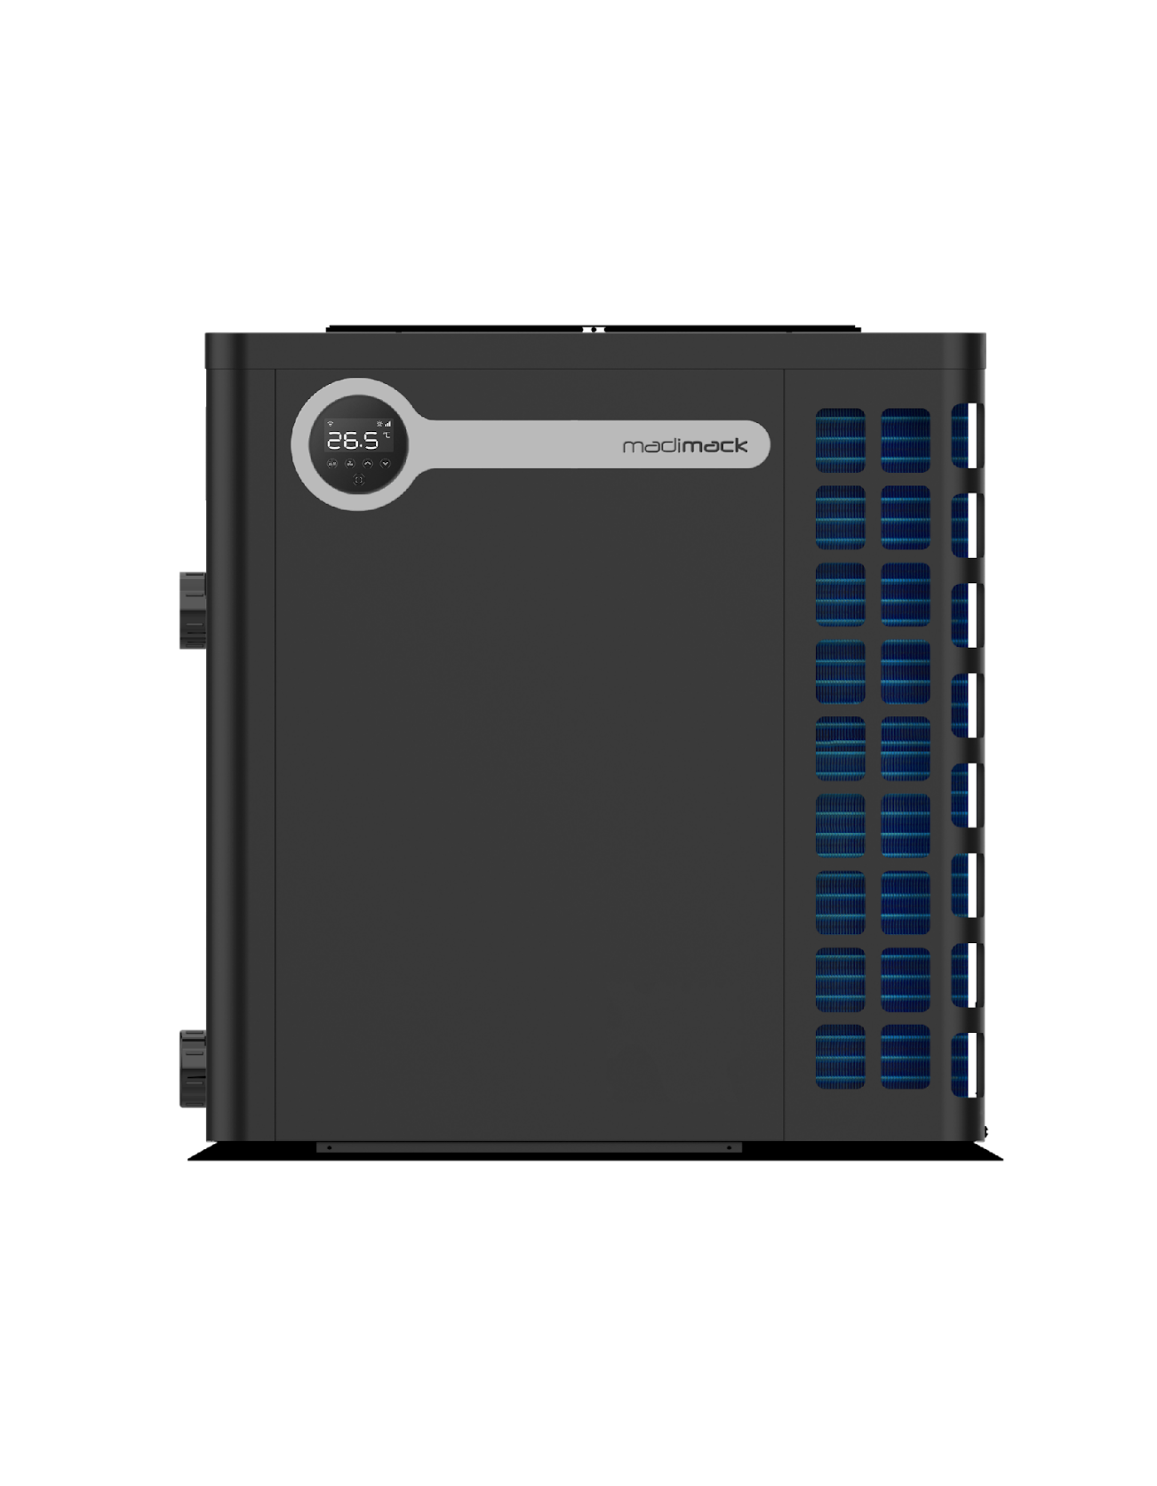

Avant de remplacer la carte PCB veuillez ajuster le code
du panneau avec les interrupteurs (dip switch) en fonction du modèle
Avant de remplacer la carte PC, veuillez ajuster le code
1-ON
DIN1 - fermer
AIN 8 - ouvert
InverTITAN 090
0-OFF
1
2
3
4
1-ON
DIN1 - ouvert
AIN 8 - ouvert
InverTITAN 112
0-OFF
1
2
3
4
1-ON
DIN1 - ouvert
AIN 8 - ouvert
InverTITAN 140
0-OFF
1
2
3
4
Remarques: le dernier interrupteur doit être positionné sur 1 pour les unités de chauffage et de refroidissement
Remarques: le premier interrupteur doit être positionné sur 1 pour les unités à double ventilateur

